Slide 1
Gods geboden
Het leven is van God

Slide 2

Opening
Zingen
Psalm 5:4
Bidden
Bijbellezen
Genesis 4:1-11

Slide 3

Bijbelstudie
1. Waarom haat Kaïn Abel?
2. Waarom stelt de Heere in vers 6, 7 en 9
vragen aan Kaïn?
3. Wat kun je leren uit de vragen die de Heere aan Kaïn stelt?

Slide 4
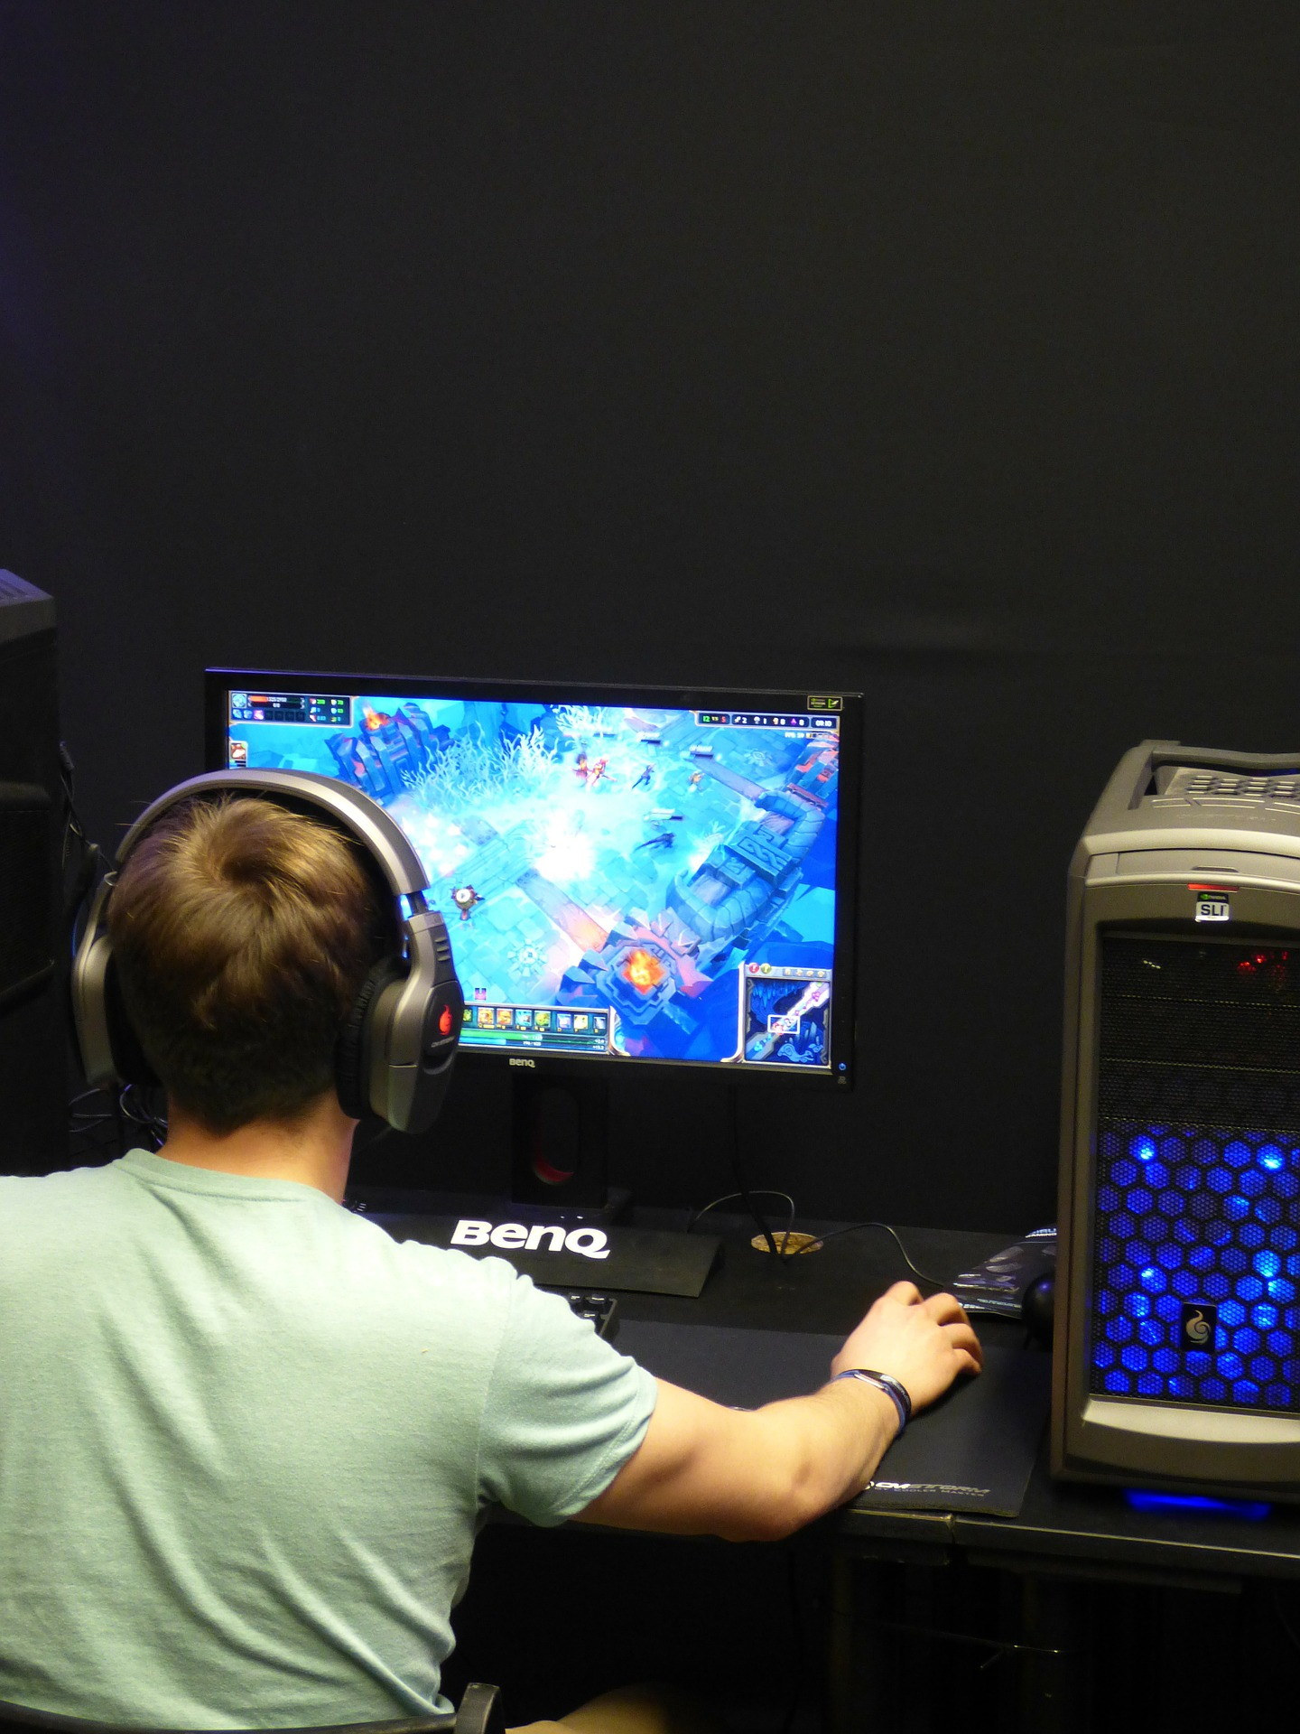
Binnenkomer
Notes:
Laat een catechisant de binnenkomer op pagina 23 voorlezen.

Slide 5
Doelen
Ik weet dat God leven geeft en neemt. Hij is mijn Schepper, Hij bepaalt de tijd van mijn geboorte en mijn sterven.
Ik besef dat het kapotmaken van een mensenleven het vernielen van Gods meesterwerk is.
Ik kan met gedachten, woorden of daden mijn naasten en mijzelf haten, onteren, kwetsen, in gevaar brengen of doden.

Slide 6

Begrip: Heiligheid
Wat betekent heilig?
Hoe laat de Heere zien hoe erg Hij het vindt als we iemand doden?
Begrip: Heiligheid
Notes:
Heilig betekent apart gezet.
Wie iemand doodt, verdient het om zelf ook gedood te worden.
Bijzonder is niet per definitie een goede uitleg van ‘heilig’ maar het geeft wel aan dat er sprake is van grote waarde. Enkel ‘apart gezet’ zou ook over afval kunnen gaan. Het gaat er juist om dat de jongere de waarde van het leven gaat in zien.

Slide 7
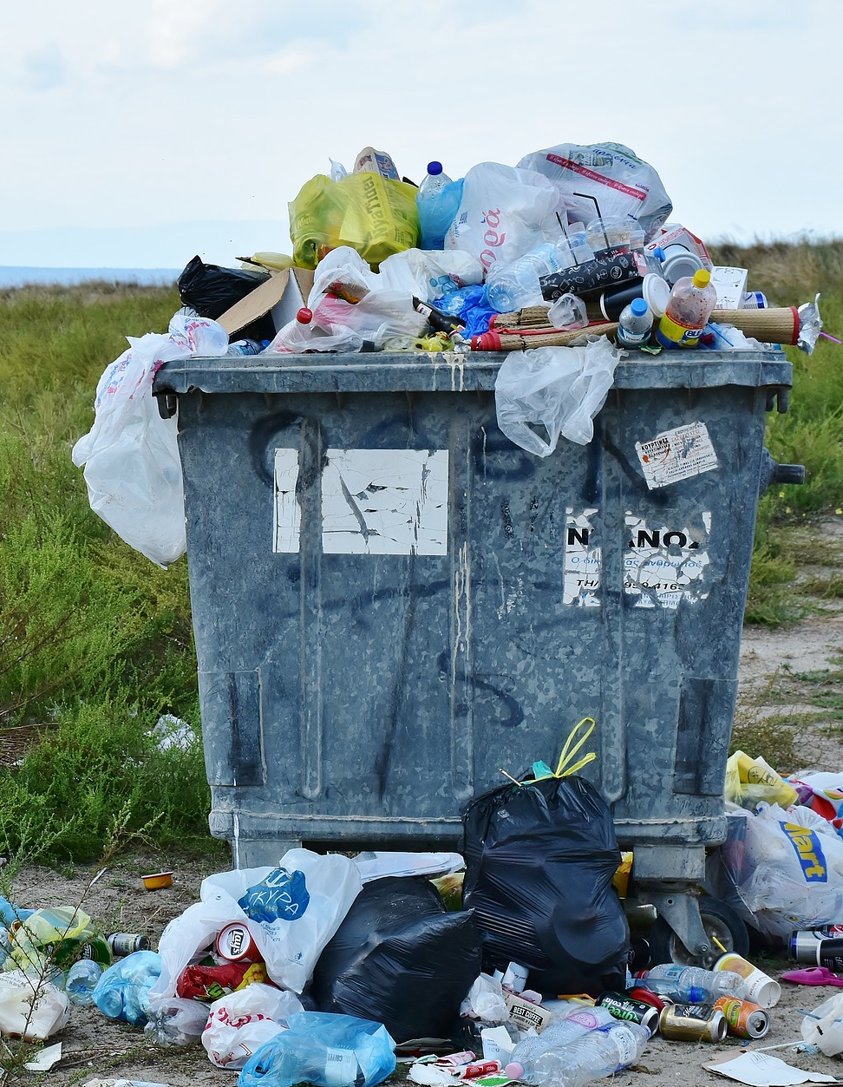
Begrip: Onheiligheid
Noem voorbeelden van onheiligheid.
Begrip: Onheiligheid
Notes:
Doodschieten, abortus, euthanasie, geweldgames
Je kunt eventueel rondvragen of er jongeren zijn die in hun eigen omgeving voorbeelden kennen over hoe onheilig er met het leven omgegaan wordt.

Slide 8
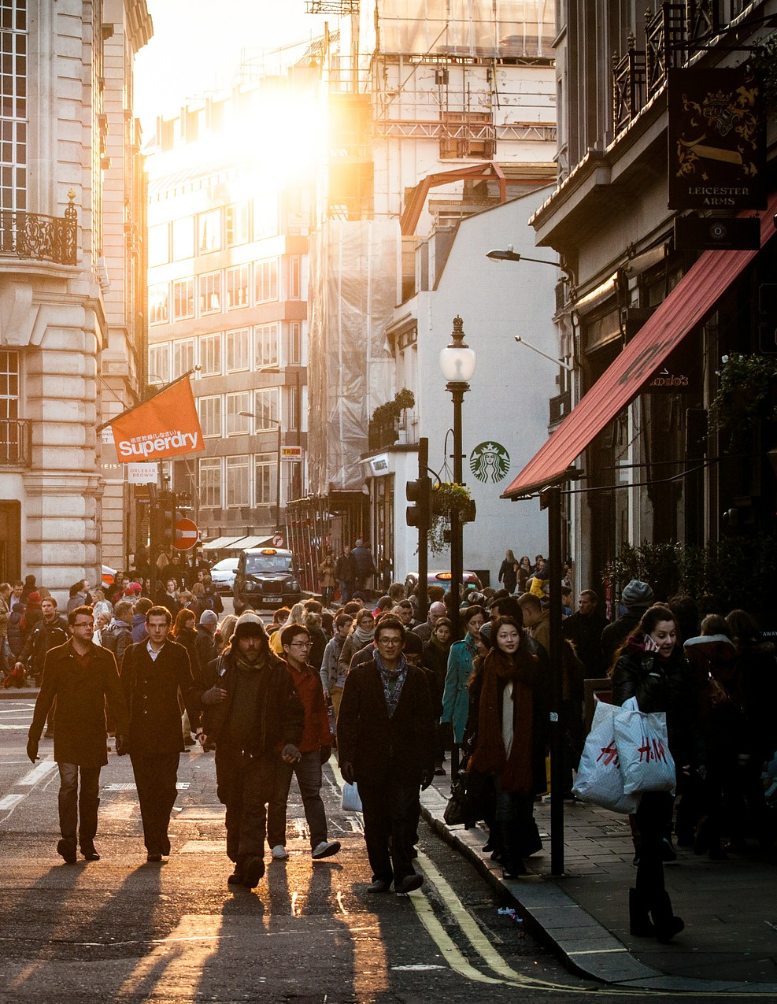
Begrip: Naasten
Begrip: Naasten
Waar gaat het zesde gebod allemaal over?
Notes:
Moord, doodslag, denken van zonden, gebaren met handen, ogen, houding, typen op smartphone

Slide 9
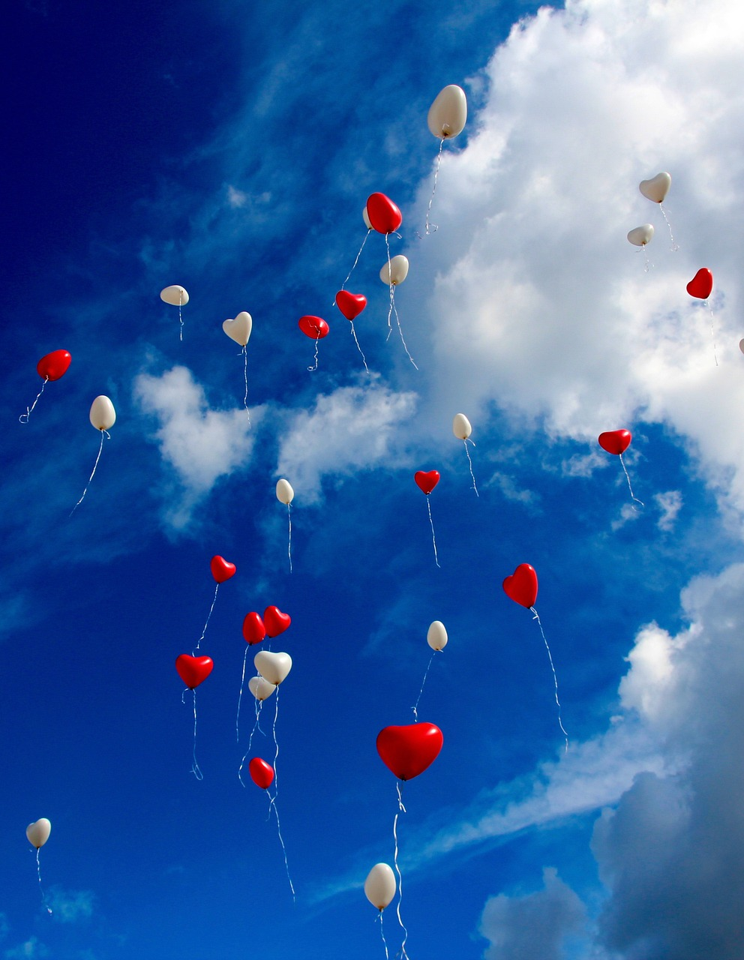
Begrip: Liefhebben
Wanneer kun je al je naaste écht liefhebben?
Begrip: Liefhebben
Notes:
Als je God lief hebt.

Slide 10
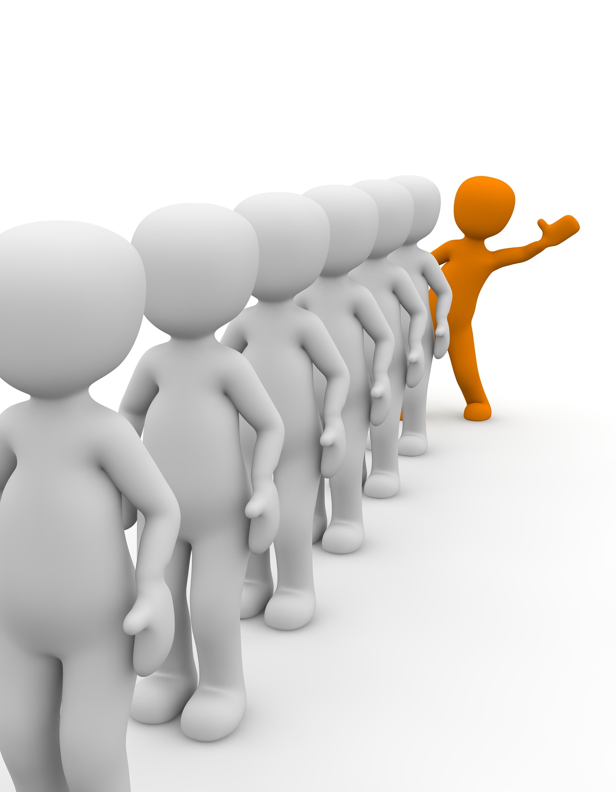
Begrip: (als) Jezelf
Hoe moet je je naaste liefhebben?
Wat betekent dit voor de omgang met jezelf?
Begrip: (als) Jezelf
Notes:
Je moet je naaste liefhebben als jezelf.
Zorg goed voor jezelf en breng jouw leven niet onnodig in gevaar.
Dit begrip even pastoraal ingevuld. Jongeren kunnen erg worstelen met hun zelfbeeld, eigenwaarde, etc. Om dan te zeggen ‘alle manieren van jezelf te kort doen is zonde’ is wel erg bot. Als je weet hebt van bepaalde situaties van jongeren waar zoiets speelt, houd er dan rekening mee in je verhaal en vraag na afloop persoonlijk wat hij/zij er van vond.

Slide 11
Verwerkingsvragen
Bespreek de verwerkingsvragen op bladzijde 26.

Slide 12
Samenvatting
God geeft het leven.
Heiligheid = apart gezet voor de HEERE = Gods wil.
Onheiligheid = niet apart gezet voor de HEERE = zonde.
Liefde komt er als Gods liefde in ons hart is.

Slide 13

Huiswerk volgende keer

Slide 14
Alternatieve verwerkingsopdracht (1)
Ontwerp/teken een ‘Ik speel geen geweldgames’-pictogram voor op je computer of smartphone, waaruit blijkt dat je geen geweldgames speelt.

Slide 15

Stelling
Je bent al een mini-moordenaar als je iemand niet aardig vindt
Stelling

Slide 16

Bespreekopdracht
Bespreek in groepjes van vier of je voor God gewelddadige games/films kunt verantwoorden.
Schrijf het op pagina 28.
Bespreekopdracht

Slide 17
Woordweb

Slide 18
Verhaal

